Slide 1
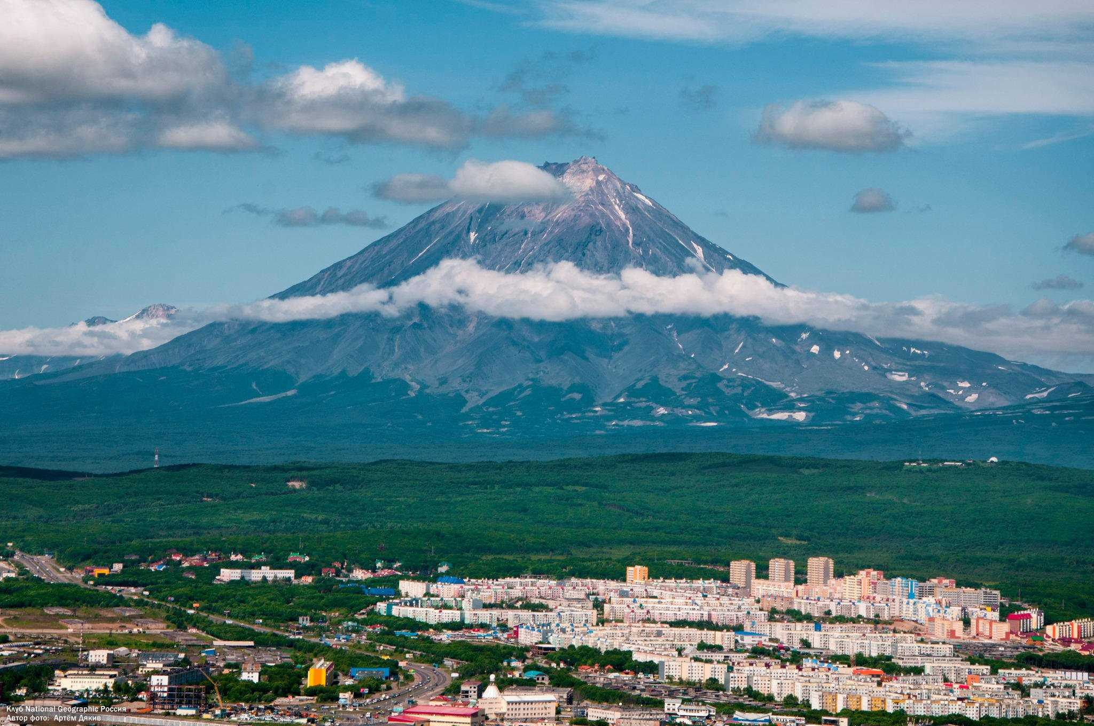
ОТЧЕТ о результатах контрольного мероприятия
Контрольно-счетная палата
Петропавловск-Камчатского городского округа
«Выборочная проверка целевого и эффективного использования бюджетных средств, выделенных на программное мероприятие 2.3 «Обеспечение пожарной безопасности» подпрограммы 1 «Сохранение и развитие системы образования в Петропавловск-Камчатском городском округе» муниципальной программы «Развитие образования в Петропавловск-Камчатском городском округе»
за 2023-2024 годы

Slide 2
1. Основание для проведения контрольного мероприятия: пункт 1.4.6 плана деятельности Контрольно-счетной палаты Петропавловск-Камчатского городского округа на 2024 год, утвержденного приказом Контрольно-счетной палаты Петропавловск-Камчатского городского округа от 15.12.2023 № 57-КСП.
2. Цель контрольного мероприятия:
- осуществление контроля за целевым и эффективным использованием средств бюджета Петропавловск-Камчатского городского округа.
3. Предмет контрольного мероприятия: деятельность Управления образования администрации Петропавловск-Камчатского городского округа и муниципальных бюджетных (автономных) дошкольных образовательных учреждениях, муниципальных бюджетных (автономных) общеобразовательных учреждениях по целевому и эффективному использованию средств бюджета городского округа, выделенных на монтаж систем обеспечения пожарной безопасности зданий и сооружений для обеспечения муниципальных нужд.
2

Slide 3
4. Проверяемый период: 2023-2024 годы.
5. Объекты контроля: Управление образования администрации Петропавловск-Камчатского городского округа; Муниципальное бюджетное общеобразовательное учреждение «Средняя школа № 9» Петропавловск-Камчатского городского округа; Муниципальное автономное дошкольное образовательное учреждение «Детский сад № 4 комбинированного вида», Муниципальное автономное дошкольное образовательное учреждение «Центр развития ребенка – детский сад № 39», Муниципальное бюджетное дошкольное образовательное учреждение «Детский сад № 15 комбинированного вида».
6. Срок проведения контрольного мероприятия: с 06.08.2024 по 19.09.2024.
3

Slide 4
РЕЗУЛЬТАТЫ КОНТРОЛЬНОГО МЕРОПРИЯТИЯ:
В нарушение пункта 2.2. Порядка № 2279 МАДОУ «Детский сад № 4», МАДОУ «ЦРР-Детский сад № 39», МБОУ «Средняя школа № 9» предоставили справки о состоянии расчетов по налогам (код по КНД 1160080), а МБДОУ «Детский сад № 15» предоставлена справка об исполнении налогоплательщиком обязанности по уплате налогов № 137535 по состоянию на 01.11.2023.
В нарушение пунктов 2.8.1., 2.9. Порядка № 2279 Управлением образования принято решение о предоставлении субсидии МАДОУ «Детский сад № 4», МБДОУ «Детский сад № 15», МАДОУ «ЦРР-детский сад № 39», МБОУ «Средняя школа № 9» на иные цели для обеспечения пожарной безопасности.
Управлением образования субсидия на иные цели МАДОУ «Детский сад № 4» перечислена в нарушение пункта 2.17 Порядка № 2279, пункта 3.1 раздела 3 Соглашения № 4/Д-2.3.
4

Slide 5
РЕЗУЛЬТАТЫ КОНТРОЛЬНОГО МЕРОПРИЯТИЯ:
В нарушение пункта 2.16 Порядка № 2279 Управлением образования в Соглашениях №№ 15/Д-2.3, 9/Ш-2.3, 4/Д-2.3, 39/Д-2.3, не установлены показатели, необходимые для достижения результатов предоставления субсидии, установленные пунктом 7 графы 5 Приложения 1 к Порядку № 2279.
Управление образования принимало отчеты от МАДОУ «Детский сад № 4», МБОУ «Средняя школа № 9», содержащие некорректную (недостоверную) информацию.
Управлением образования в модернизации системы пожарной безопасности муниципальной программы «Развитие образования в Петропавловск-Камчатском городском округе» не учтены 13 образовательных учреждений.
5

Slide 6
РЕЗУЛЬТАТЫ КОНТРОЛЬНОГО МЕРОПРИЯТИЯ:
В нарушение пункта 1.1. Договора № ПЛ-9Д/24 МБОУ «Средняя школа № 9» заявка на оказание услуги по разработке проектно-сметной документации Исполнителю не направлялась.
В нарушение пункта 9.3. Договора № ПЛ-9Д/24 МБОУ «Средняя школа № 9» оплата оказанных услуг произведена в отсутствие акта приемки выполненных работ (акта передачи проектно-сметной документации).
По итогам анализа Договоров №№ МоС-19/23, МоС-20/23, МоС-21/23 заключенных МБОУ «Средняя школа № 9» установлено, что заключенные Договоры №№ МоС-19/23, МоС-20/23, МоС-21/23 имеют признаки ограничения конкуренции и создания другим хозяйствующим субъектам препятствий к оказанию услуг путем искусственного дробления сделок, в нарушение требований пункта 3 части 3 статьи 11.1 Закона № 135-ФЗ и части 2 статьи 8 Закона № 44-ФЗ.
6

Slide 7
РЕЗУЛЬТАТЫ КОНТРОЛЬНОГО МЕРОПРИЯТИЯ:
МБДОУ «Детский сад № 15» превышены затраты по плану ФХД на 2024 год от 05.03.2024 на мероприятия по обеспечению пожарной безопасности.
В нарушение пункта 13.1 статьи 34 Закона № 44-ФЗ и пункта 6.6. Контракта № 0219 МБДОУ «Детский сад № 15» произведена оплата Контракта № 0219 с нарушением срока.
В нарушение пункта 12.2. Контракта № 0219 в направленных МБДОУ «Детский сад № 15» претензиях не отражается стоимостная оценка ответственности (неустойки).
В нарушение части 6 статьи 34 Закона № 44-ФЗ и условий Контракта № 0219, несмотря на наличие оснований привлечения Подрядчика к ответственности, предусмотренной Контрактом № 0219, МБДОУ «Детский сад № 15» требование (претензию) об уплате неустойки за нарушение сроков выполнения работ Поставщику (Подрядчику) не направлялось.
7

Slide 8
РЕЗУЛЬТАТЫ КОНТРОЛЬНОГО МЕРОПРИЯТИЯ:
Оплата выполненных работ по Договору № 9237 произведена МАДОУ «Детский сад № 4» в нарушение пункта 21.5.1. Положения о закупках Учреждения и пункта 14(3) Постановления Правительства РФ от 11.12.2014 № 1352.
В нарушение требований, установленных Договором № 9242 МАДОУ «Детский сад № 4» претензия Подрядчику за нарушение сроков окончания выполнения работ по Договору № 9242 не выставлялась.
МАДОУ «ЦРР-детский сад № 39» в нарушение пункта 5.1. Закона № 223-ФЗ и пункта 16.1.3. Положения о закупках МАДОУ «ЦРР-детский сад № 39» Договор № СВН-3105/1 заключен до внесения изменений в план закупок.
В нарушение пункта 2 статьи 4.1. Закона № 223-ФЗ и подпункта (5) пункта 16.1.3. Положения о закупках МАДОУ «ЦРР-детский сад № 39» только 09.08.2023 МАДОУ «ЦРР-детский сад № 39» внесена информация о заключенном 01.08.2023 Договоре № СВН-3105/1 в реестр договоров в ЕИС.
8

Slide 9
РЕЗУЛЬТАТЫ КОНТРОЛЬНОГО МЕРОПРИЯТИЯ:
В нарушение пункта 4.3.6. Соглашений № 39/Д-2.3, 9/Ш-2.3, 15/Д-2.3, МБОУ «Средняя школа № 9», МБДОУ «Детский сад № 15», МАДОУ «ЦРР-детский сад № 39» в заключенные договоры не включали обязательное условие, а именно «Учреждение обязуется включать в договоры (контракты) о поставке товаров, оказании услуг, подлежащие оплате полностью или частично за счет средств субсидии в текущем финансовом году условие о возможности изменения по соглашению сторон размера и (или) сроков оплаты и (или) объемов товаров, работ, услуг в случае уменьшения Учредителю, предоставляющему субсидии, бюджетных средств, ранее доведенных в установленном порядке лимитов бюджетных обязательств».
9

Slide 10
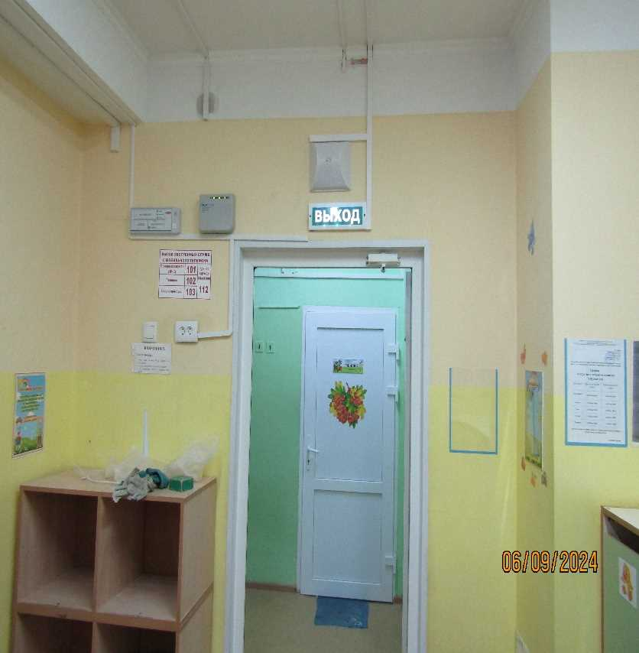
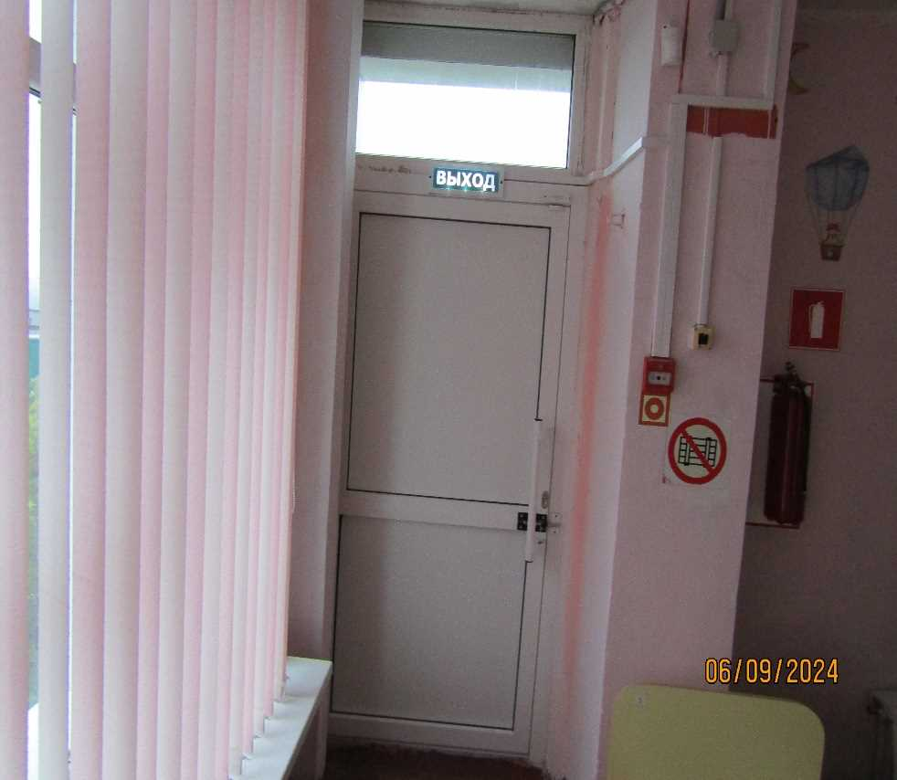
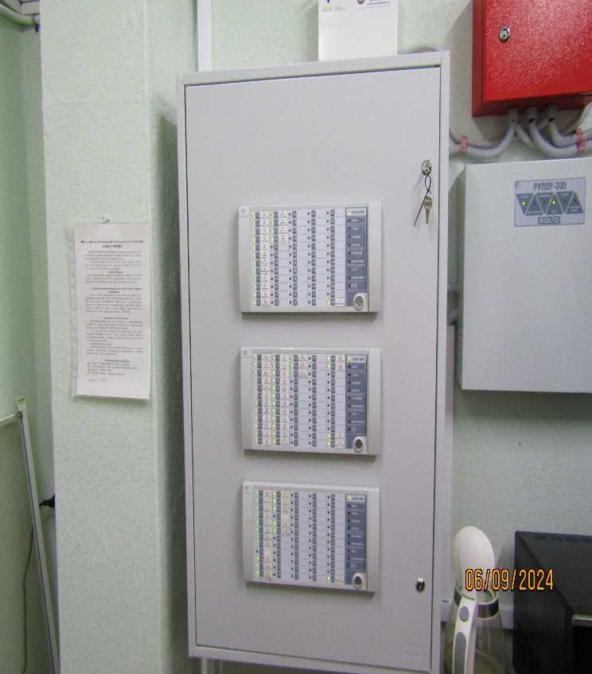
РЕЗУЛЬТАТЫ КОНТРОЛЬНОГО МЕРОПРИЯТИЯ:
По результатам визуальных осмотров, проведенных в ходе контрольного мероприятия установлено, что все работы по монтажу систем обеспечения пожарной безопасности зданий и сооружений выполнены и приняты Государственным пожарным надзором без замечаний.
МАДОУ «Детский сад № 4»
10

Slide 11
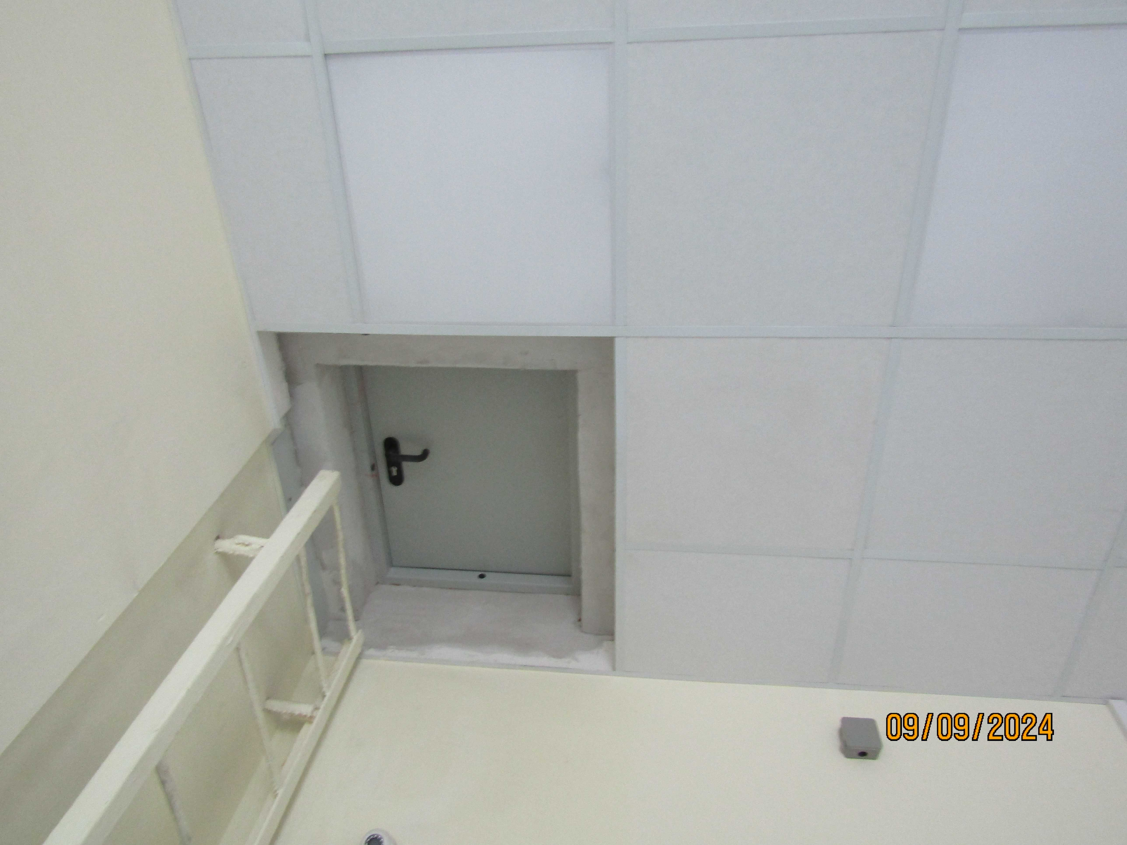
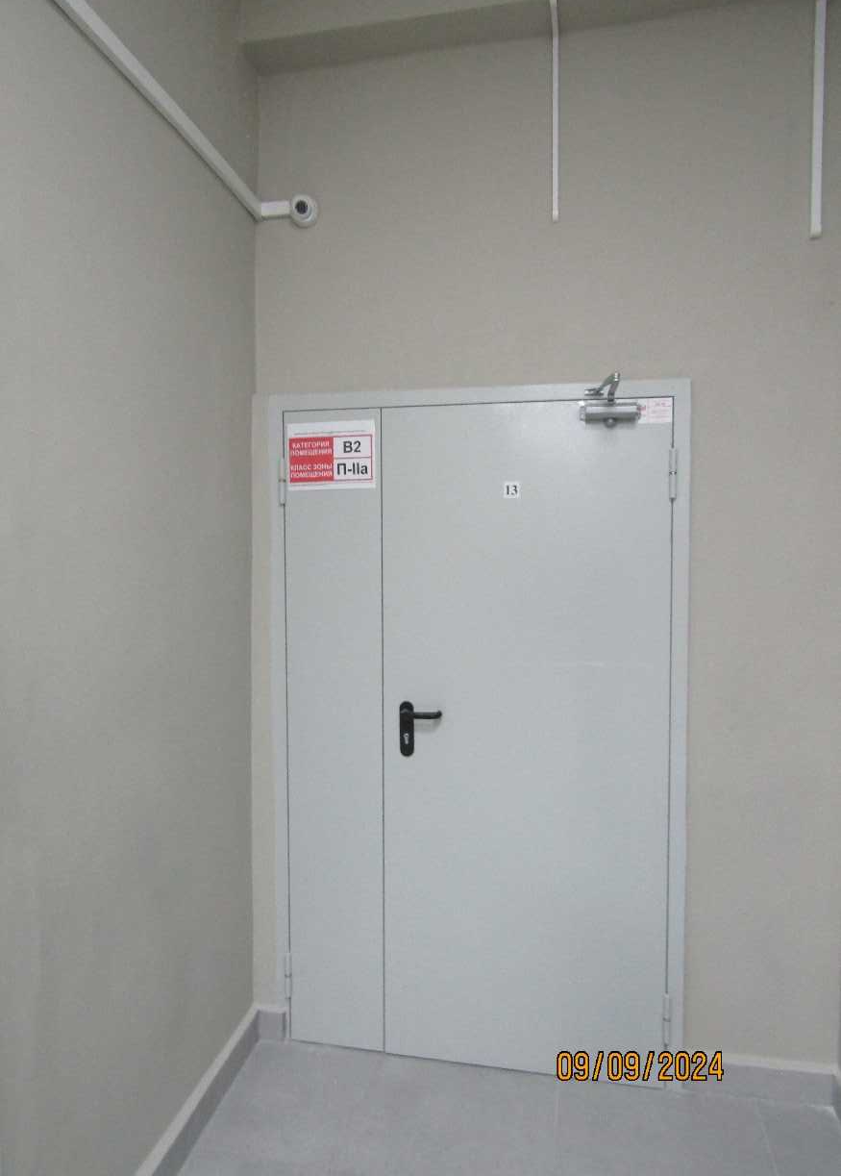
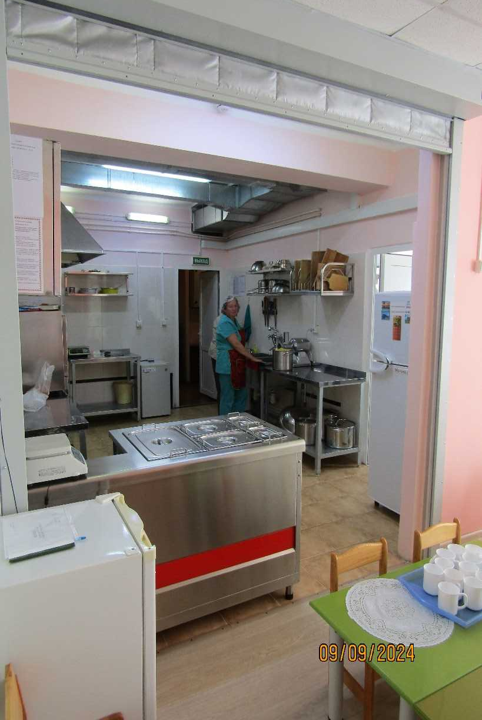
РЕЗУЛЬТАТЫ КОНТРОЛЬНОГО МЕРОПРИЯТИЯ:
МБОУ «Средняя школа № 9»
11

Slide 12
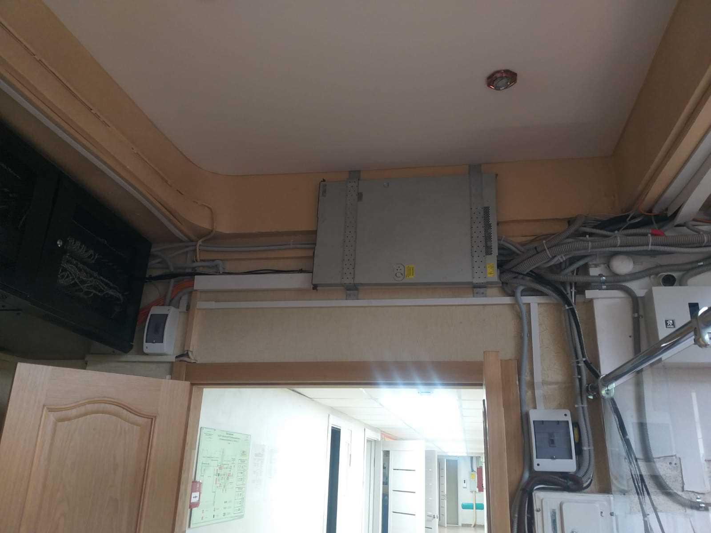
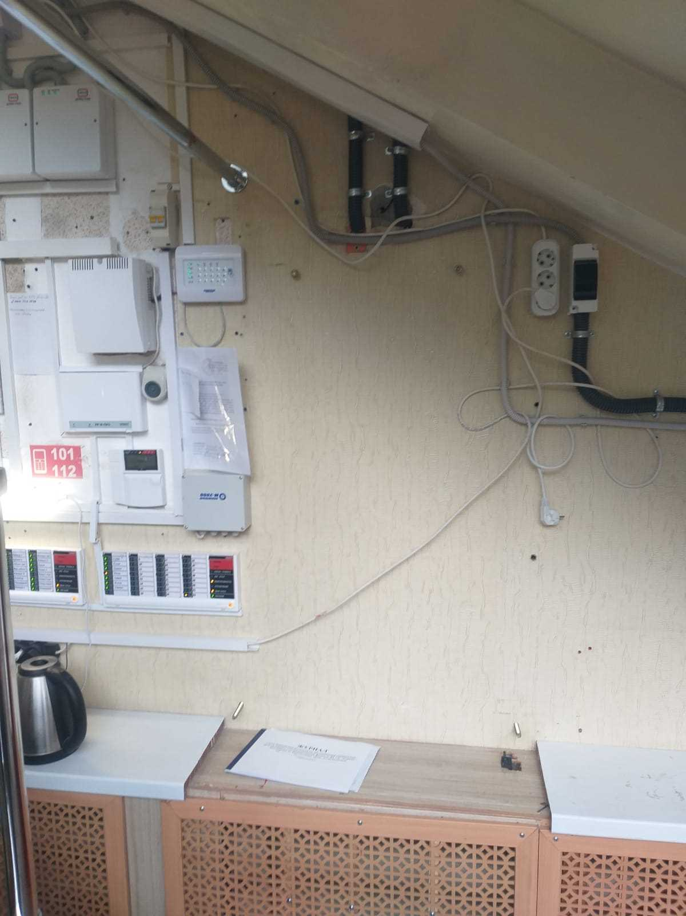
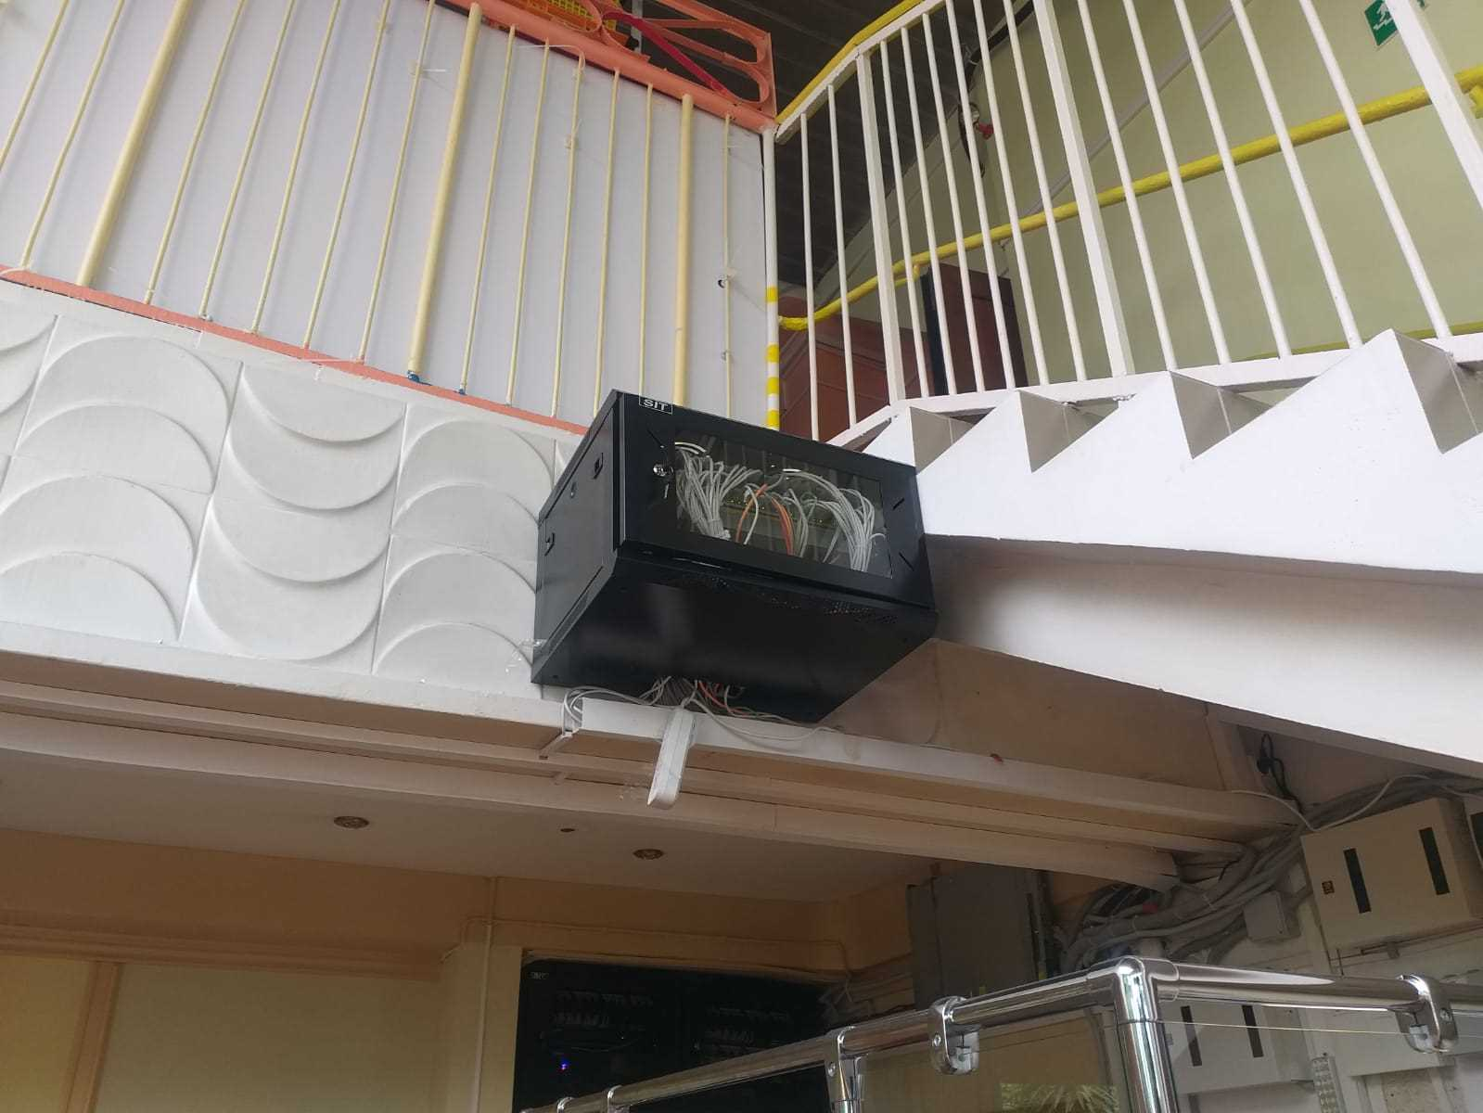
РЕЗУЛЬТАТЫ КОНТРОЛЬНОГО МЕРОПРИЯТИЯ:
МАДОУ «ЦРР-детский сад № 39»
12

Slide 13
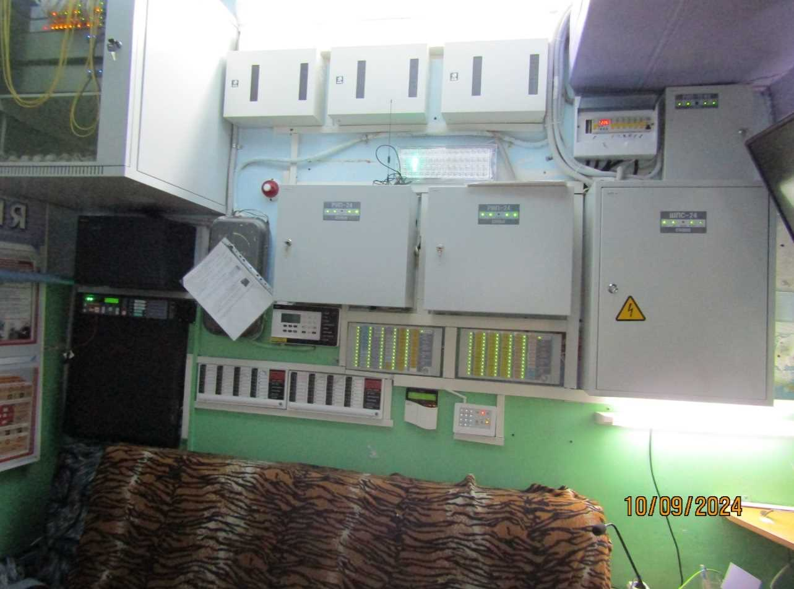
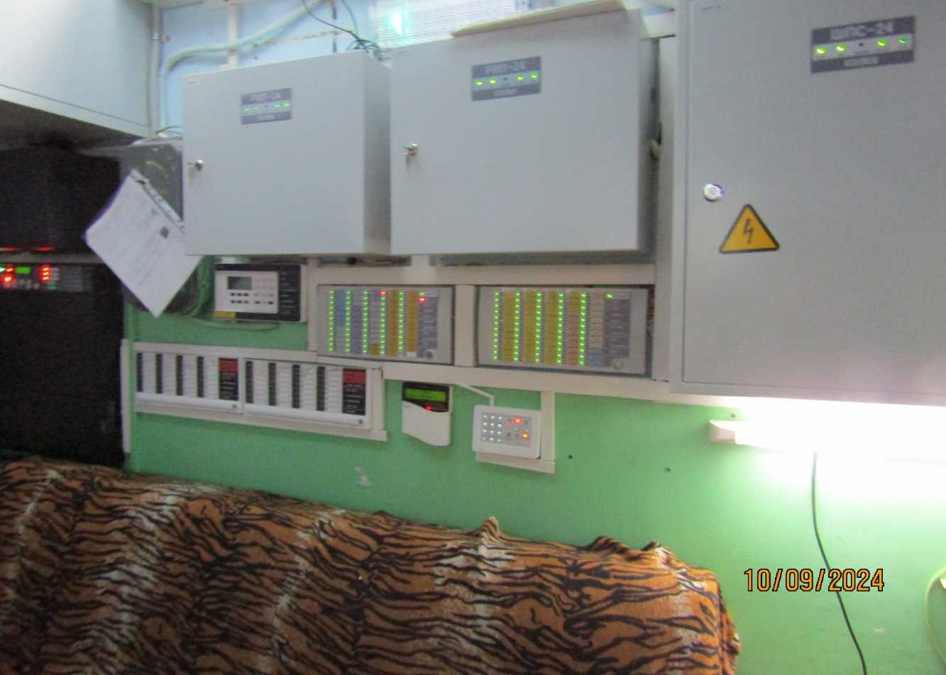
РЕЗУЛЬТАТЫ КОНТРОЛЬНОГО МЕРОПРИЯТИЯ:
Вместе с тем, в МБДОУ «Детский сад № 15» в настоящее время сигнализация периодически не корректно обрабатывается сигналы - на оборудовании отображается ошибка 1, о данной проблеме известно Подрядчику, Заказчику и Государственному пожарному надзору, принимаются все необходимые меры по ее устранению.
13

Slide 14
ПРЕДЛОЖЕНИЯ ПО РЕЗУЛЬТАТАМ КОНТРОЛЬНОГО МЕРОПРИЯТИЯ:
1. Отчет о результатах контрольного мероприятия направить для сведения:
- в Городскую Думу Петропавловск-Камчатского городского округа;
- Временно исполняющему полномочия Главы Петропавловск-Камчатского городского округа.
2. Направить представления в Управление образования администрации Петропавловск-Камчатского городского округа, МБОУ «Детский сад № 15», МАДОУ «Детский сад № 4» для принятия мер по устранению выявленных нарушений и недостатков, привлечению к ответственности должностных лиц, виновных в допущенных нарушениях, а также мер по пресечению и предупреждению нарушений.
3. Направить информационные письма с целью устранения причин нарушений, выявленных в ходе проведения контрольного мероприятия в:
- МБОУ «Средняя школа № 9»;
- МАДОУ «ЦРР-детский сад № 39».
14

Slide 15
СПАСИБО ЗА ВНИМАНИЕ!
Контрольно-счетная палата
Петропавловск-Камчатского городского округа

